Slide 1

MINI I/O
コネクタ・ケーブルアセンブリ
小型化と高信頼性を実現
省スペース
安定通信
EMI対策
カスタム対応
アスニクス株式会社
Notes:
Sources:
- ユーザー提供PPTXの表紙・製品説明をベースに再構成。

Slide 2
産業機器に求められること
限られた実装スペースで、通信品質と信頼性を確保。
課題 1
課題 2
課題 3
実装スペース不足
通信品質の確保
設計自由度の向上
MINI I/Oが小型化ニーズに対応
2
Notes:
Sources:
- 元PPTXスライド2の産業機器小型化・通信品質ニーズを整理。

Slide 3
RJ45とMINI I/Oの比較
比較項目
RJ45
MINI I/O
サイズ
汎用LAN
省スペース
設計自由度
制約あり
高密度実装
提案軸
既存設計
小型化対応
小型化と信頼性を両立
3
Notes:
Sources:
- 元PPTXスライド2のRJ45比較・省スペース・通信品質・EMI対策の記載を営業向け比較表へ整理。

Slide 4
コネクタ形状
Dタイプ / Uタイプを用途に合わせて選定。
Dタイプ
Uタイプ
位置決めしやすい
組み合わせ用途向け
4
Notes:
Sources:
- 元PPTXスライド3のDタイプ・Uタイプ説明を比較形式で整理。

Slide 5
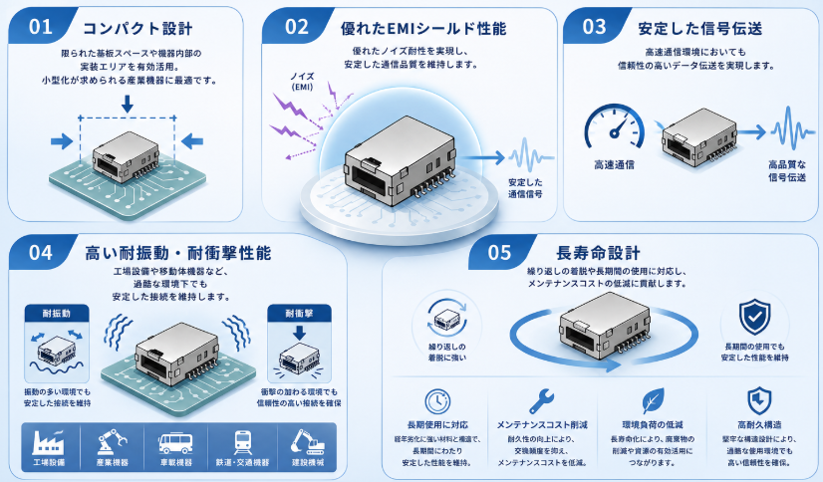
5つのポイント
1
コンパクト設計
EMI対策
安定通信
4
耐振動性
5
長寿命・信頼性
5
Notes:
Sources:
- 元PPTXスライド4の製品特徴画像を使用し、営業説明用の見出しを追加。

Slide 6
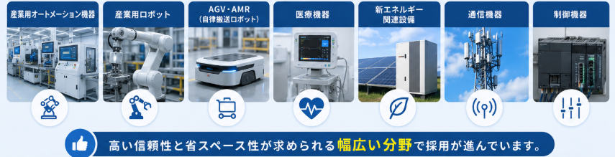
主な用途
FA・産業機器
ロボット・搬送
医療・検査
通信・エネルギー
制御機器
AGV / AMR
医療機器
通信機器
高信頼・省スペース分野に最適
6
Notes:
Sources:
- 元PPTXスライド5の用途画像と用途リストをカテゴリ別に整理。

Slide 7
カスタム対応
お客様仕様に合わせた提案が可能。
ケーブル長変更
コネクタ変更
長さ調整
組み合わせ対応
ハーネス加工
専用アセンブリ
組立性向上
特殊要求対応
試作から量産まで相談可能
7
Notes:
Sources:
- 元PPTXスライド6のカスタム対応項目を営業向け表現に調整。

Slide 8
導入メリット
小型化
安定通信
EMI対策
カスタム対応
省スペースと高信頼性を両立
8
Notes:
Sources:
- 元PPTXスライド7の導入メリット・おすすめシーンを締めページとして整理。

Slide 9
